Slide 1
Thứ hai ngày 10 tháng 1 năm 2022
Tự nhiên xã hội
CHỦ ĐỀ 4: THỰC VẬT VÀ ĐỘNG VẬT
Ôn tập và đánh giá (Tiết 1)
SGK trang 90, 91
Mục tiêu:
Ôn lại kiến thức đã học về chủ đề Thực vật và động vật.

Slide 2
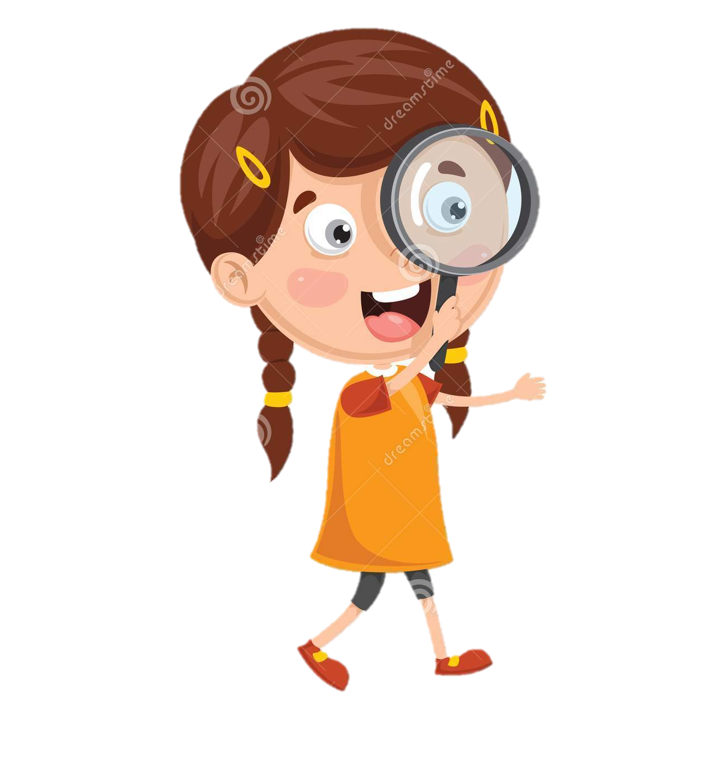
1. Em đã học được gì về chủ đề Thực vật và động vật:
Hãy giới thiệu với ba mẹ về cây xanh và các con vật quanh em.
Em nên làm những việc gì để chăm sóc và bảo vệ cây trồng, vật nuôi?
Hướng dẫn: Em hãy sử dụng tranh ảnh hoặc cây và con vật nhà mình có để giới thiệu cho ba mẹ những điều em biết về cây cối, con vật đó qua các ý sau:
- Bộ phận bên ngoài của cây cối, con vật đó.
- Lợi ích/ tác hại của cây cối, con vật đó.
- Cách chăm sóc và bảo vệ cây cối, con vật đó.
- Cách giữ bản thân an toàn khi tiếp xúc với cây cối, con vật đó.
Ngoài ra, em cần giới thiệu thêm về cách chăm sóc và bảo vệ cũng như lợi ích/ tác hại chung của cây cối và các con vật khác.

Slide 3
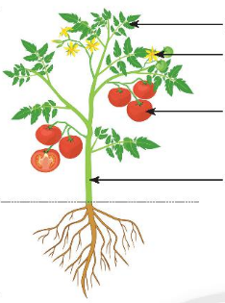
Ví dụ
Cây cà chua thuộc nhóm cây ăn quả. Dưới đây là bộ phận của cây cà chua.
- Quả cà chua có nhiều vitamin và chất dinh dưỡng có ích cho con người.
- Cần tưới nước hằng ngày, bón phân và bắt sâu để cây tươi tốt và ra nhiều trái.
- Khi chăm sóc cây, cần phải đeo bao tay để cơ thể tránh tiếp xúc trực tiếp với đất/sâu bệnh làm ảnh hưởng tới sức khỏe.
- Ngoài ra, các cây xanh khác còn đem lại nhiều lợi ích cho con người và động vật như trang trí, cho bóng mát, là nơi sinh sống của nhiều loài động vật hoặc có thể dùng trong sản xuất đồ vật của con người.
- Nhiều cây có gai hoặc có độc, không nên chạm vào.
Lá
Hoa
Quả
Thân
Rễ

Slide 4
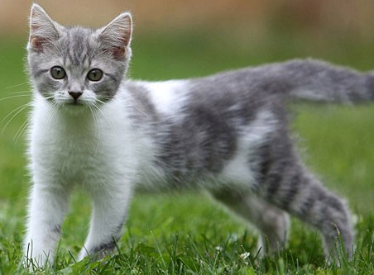
Ví dụ
Con mèo
Đầu
Mình
- Con mèo bắt chuột, có ích cho con người. Con mèo còn là vật nuôi trong nhà, là bạn của con người.
- Cần phải cho mèo ăn đầy đủ và tiêm phòng để mèo khỏe mạnh.
- Khi chơi, tiếp xúc với mèo cần cẩn thận, tránh để mèo cào làm xước da.
- Ngoài ra, các con vật khác xung quanh ta còn có rất nhiều lợi ích khác như làm sức kéo (trâu, bò, ngựa, …), cung cấp thịt, trứng, sữa (bò, gà, vịt, …), …
- Các con vật khác có hại: muỗi (đốt gây ngứa, truyền bệnh sốt xuất huyết, …), ruồi (truyền bệnh tả, …), …
- Ngoài việc cho động vật ăn uống đầy đủ và tiêm phòng thì chúng ta còn cần che ấm khi trời rét cho động vật, …
Đuôi
Chân

Slide 5
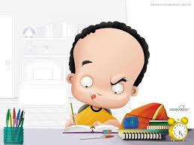
Thực vật và động vật là những người bạn thân thiết, không thể thiếu đối với đời sống của con người. Có những loài có lợi và những loài có hại. Chúng ta cần phải chăm sóc và bảo vệ thực vật và động vật có lợi. Tránh tiếp xúc với những loài thực vật và động vật có hại.
Các bạn cùng làm câu 1, 2 – VBT TNXH – Trang 57, 58 nhé!

